Slide 1
Электроизмерительные приборы
Представляют собой класс устройств, применяемых для измерения величин: силы тока, напряжения, частоты, емкости, сопротивления, индуктивности…

Slide 2
Электроизмерительные приборы используются в промышленности, энергетике, научной области, в быту.
Классифицируются электроизмерительные приборы по разным критериям.
1. По назначению:
для измерения напряжения,
для измерения силы тока,
для измерения мощности,
сопротивления и т. д.

Slide 8
2. По принципу действия: магнитоэлектрические, электромагнитные, электростатические, тепловые, индукционные, электронные, вибрационные, самопишущие, цифровые и т. д.

Slide 9
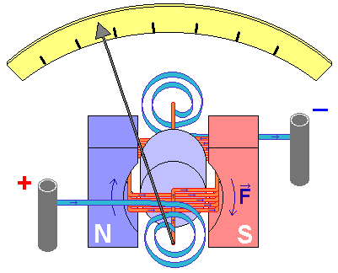
Магнитоэлектрическая система
Принцип работы основан на взаимодействии тока, протекающего по обмотке подвижной катушки, с магнитным полем постоянного магнита.
Основные детали: постоянный магнит и подвижная катушка(рамка), по которой проходит ток, пружины.
При прохождении тока через рамку возникает вращающий момент, под действием которого подвижная часть прибора поворачивается вокруг своей оси на некоторый угол φ.
Поворачиваясь, катушка отклоняет стрелку прибора. Магнитоэлектрические приборы служат только для измерения постоянного тока и напряжения, так как направление поворота рамки зависит от направления тока в ней. Если по катушке пропустить переменный ток частотой 50 Гц, то направление вращающего момента станет меняться сто раз в секунду, подвижная часть не будет успевать за током и стрелка не отклонится. Приборы данной системы пригодны для использования в цепях постоянного тока.

Slide 10
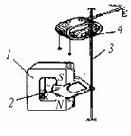
Электромагнитная система
Принцип работы основан на взаимодействии магнитного поля неподвижной катушки с сердечником из ферро магнитного материала, внесенного в это поле.
Основные детали: неподвижная катушка и подвижный сердечник из ферромагнетика.
При равновесии подвижной части прибора угол поворота оказывается пропорционален квадрату тока. Вследствие этого шкала приборов электромагнитной системы неравномерна. Вследствие квадратичной зависимости направление отклонения стрелки прибора не зависит от направления тока, и, следовательно, могут применяться в цепях как постоянного, так и переменного токов.

Slide 11
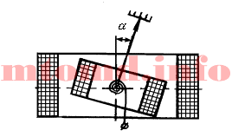
Электродинамическая система
Принцип работы основан на взаимодействии двух катушек(рамок), по которым течет ток. Одна из них неподвижна, а другая подвижна. Перемещение катушек относительно друг друга обусловливается тем, что проводники, по которым протекают токи одного направления, притягиваются, а с токами противоположных направлений – отталкиваются.
Из условия равновесия несложно определить, что угол поворота стрелки пропорционален токам, протекающим через катушки и шкалы амперметра и вольтметра электродинамической системы неравномерны, а для ваттметров равномерны.

Slide 12
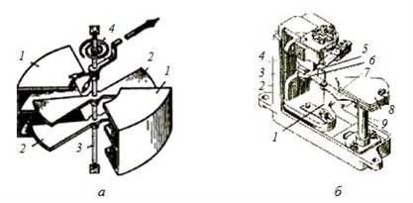
Электростатическая система
Принцип работы основан на действии электростатического поля, созданного между двумя неподвижными электродами, на подвижный электрод.
Когда к неподвижным электродам приложено напряжение, подвижный электрод стремится расположиться так, чтобы электроемкость была наибольшей, вследствие чего подвижная часть отклоняется от первоначального положения. Вращающий момент, действующий на подвижную часть прибора, пропорционален квадрату напряжения. Вследствие этого шкала приборов электростатической системы неравномерна.

Slide 13
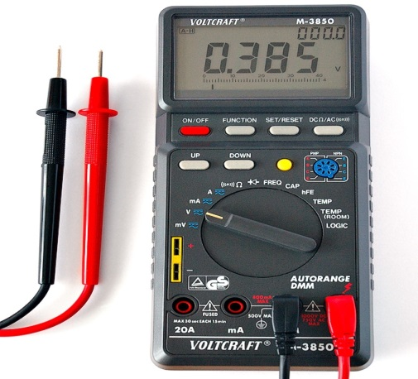
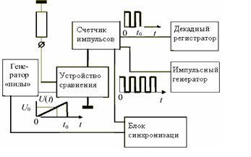
Цифровые измерительные приборы
Основой цифрового вольтметра является аналого-цифровой преобразователь (АЦП). В настоящее время имеется множество схемотехнических принципов построения АЦП, однако общим из них является сравнение измеряемой величины с набором эталонов. Основными характеристиками АЦП являются точность преобразования (число разрядов в выходном коде) и быстродействие. Можно условно разделить АЦП на два класса: последовательного счета, когда выходной код определяется равенством измеряемого напряжения с дискретно растущим эталонным напряжением и параллельного, когда сигнал сравнивается с набором эталонных напряжений.
Цифровой амперметр можно реализовать установив на входе цифрового вольтметр калиброванный резистор небольшой величины, через который протекает измеряемый ток. Падение напряжения на входном резисторе, пропорциональное протекающему току, измеряется цифровым вольтметром, табло которого соответствующим образом градуируется.

Slide 14
Общие элементы приборов
Шкала
Шкала обычно представляет собой светлую поверхность с черными делениями и цифрами, соответствующими определенным значениям измеряемой величины.
На шкале каждого прибора наносятся следующие обозначения:
Обозначение единицы измеряемой величины.
Условное обозначение системы прибора (или принципа действия прибора).
Обозначение класса точности прибора.
Условное обозначение положения прибора.
Условное обозначение степени защищенности от магнитных и других влияний.
Величина испытательного напряжения изоляции измерительной цепи по отношению к корпусу.
Год выпуска и заводской номер.
Обозначение рода тока.
Тип прибора.
Значение силы тока, соответствующее определенным значениям напряжения, и значения напряжения, соответствующие определенным значениям силы тока.
Указатель
Может быть выполнен в виде стрелки или светового пятна с темной нитью посередине. По форме стрелки бывают нитевидными, ножевидными и копьевидными.

Slide 15
Цена деления шкалы
Шкалы приборов имеют деления. Для перевода числа делений в единицы измеряемой величины необходимо отсчет по шкале умножить на цену деления шкалы для данного предела измерения.
Цена деления – это число единиц измеряемой величины, приходящееся на одно деление шкалы.
Чтобы определить цену деления шкалы, нужно предел измерения прибора разделить на общее число делений шкалы.
Пример: предельное значение силы тока I_{пред.} = 75 А,
шкала амперметра имеет 150 делений.
В этом случае цена деления шкалы: С_{I} = 0,5 А/дел.

Slide 16
Класс точности
Обозначается на лицевой стороне прибора числами:
0,05; 0,1; 0,2; 4,0 и т. д.
Эти числа указывают величину возможной относительной ошибки в процентах при отклонении стрелки прибора на всю шкалу.
Степень защищенности
По степени защищенности от внешних полей приборы подразделяются на три категории, которые обозначаются римской цифрой на лицевой стороне прибора.
.

